Slide 1

Функциональное программирование

Slide 2
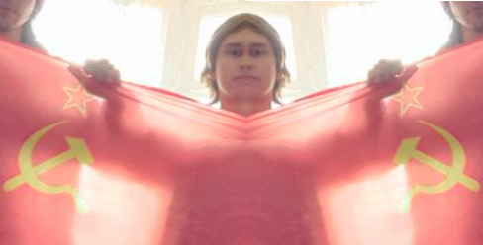

Познакомимся!
Работаю в Tinkoff с 2021 года
Год назад закончил матмех
Учусь на магистратуре на ML
В прошлом марксист.
Интересуюсь ИИ, теорией категорий и составлением крутых презентаций

Slide 3
План курса ФИЛП 2024
01
02
03
04
05
Базовый синтаксис
Функции
ADT, коллекции
Вводная
Implicits, Typeclasses
06
07
08
09
10
Monad
Одновременное выполнение
Асинхронность и Future
Common typeclasses
Монада IO

Slide 4
О чем эта лекция?
Конкурентность
Параллелизм
Многопоточность
Асинхронность

Slide 5
Почему эта лекция?
На матмехе очень мало рассказывают про все эти вещи, а они очень важны.
Функциональный подход имеет значительное преимущество перед всеми другими подходами в реализации описываемых механизмов.

Slide 6

Мы IT бизнесмены стартаперы

Slide 7
Чего мы хотим?
Надо, чтобы клиентам нравился наш продукт.
И они хотели им пользоваться;

Slide 8

Представим, что мы запускаем программный бизнес продукт

Slide 9
Twitch – программный продукт.
Какие особенности этого сервиса важны клиентам?
Доступность. Сервис должен быть доступен в идеале всегда.
Сервис. Должен предоставлять заявленный сервис корректно, без багов
Время ответа. Сервис должен быстро откликаться на запросы пользователя.
Конкурентность. Сервис должен уметь обслуживать одновременно несколько пользователей

Slide 10
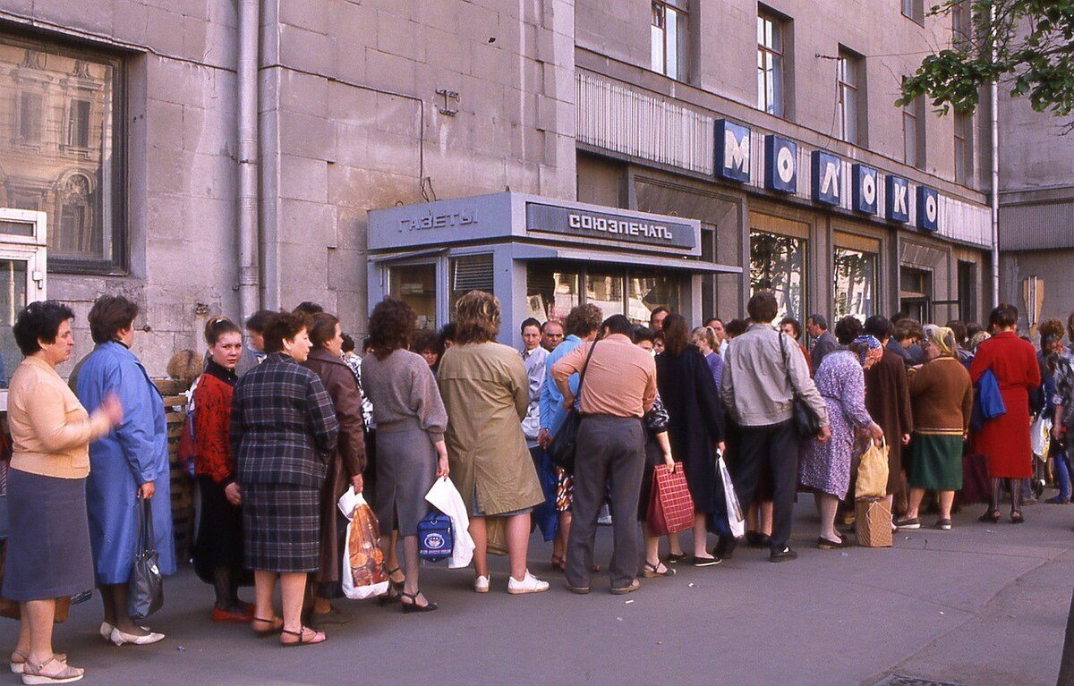
Мир без конкурентности

Slide 11

Конкурентность
Concurrent - existing or happening at the same time.

Slide 12
Конкурентность = способность системы выполнять задачи конкурентно

Slide 13
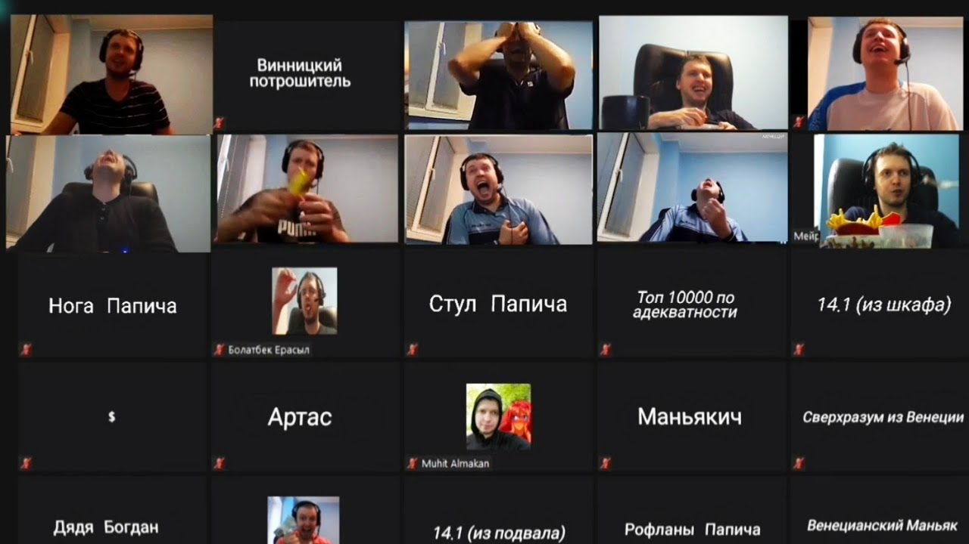
Конкурентность = способность системы выполнять задачи конкурентно
одновременно

Slide 14

Миф 1.
Конкурентность – это когда кто-то конкурирует за что-то. (потоки за процессорное время например)

Slide 15

Миф 1. Разоблачение
Конкурентность – это когда кто-то конкурирует за что-то. (потоки за процессорное время например)
Конкурентность это просто одновременность, но более научным языком

Slide 16
Детали перевода
Конкурентность (одновременность) = concurrency
Конкуренция = competing

Slide 17
Когда вы видите, как нечто выполняет несколько задач одновременно - это конкурентное выполнение задач.
Причем совершенно не важно, как у него получается это делать.
Task 1
Task 2
concurrency
Нечто

Slide 18
Как называется не-конкурентное выполнение задач?

Slide 19
Конкурентное наоборот = последовательное (новая задача начинается строго после завершения предыдущей)
Последовательное
выполнение
Task 1.
Task 2.
Конкурентное
выполнение
Task 1.
Task 2.

Slide 20



Конкурентность конкурентности рознь. Max in flight (максимальное в работе)
100 трансляций одновременно
1.000.000 трансляций одновременно

Slide 21
Примеры конкурентности

Slide 22

С помощью netflix несколько тысяч клиентов одновременно
смотрят фильм
Задачи:
Исполнитель:
Предоставлять клиентам видео-поток фильма
Сервис Netflix

Slide 23
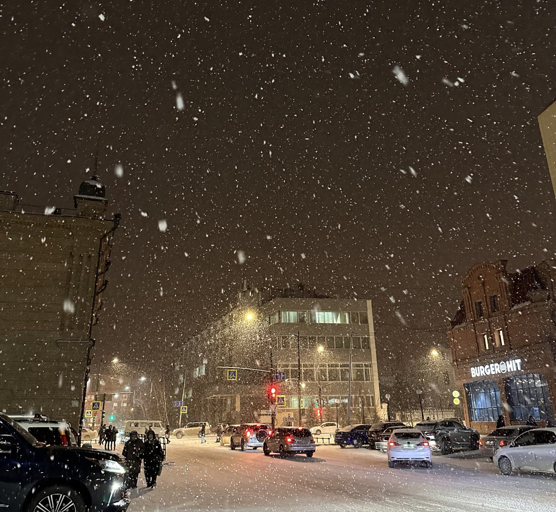
Во время снегопада миллионы снежинок падают
одновременно
Задачи:
Исполнитель :
Передвигать миллионы снежинок гравитацией
Вселенная

Slide 24

Человек на компьютере слушает музыку, общается в ТГ,
и играет в hearthstone.
Задачи:
Исполнитель :
Обслуживать сразу несколько программ: telegram
hearthstone и браузер.
Компьютер, операционная система

Slide 25
Есть вопросы по конкурентности?

Slide 26
Параллелизм != конкурентность

Slide 27
Определения.
Конкурентность – внешняя видимость одновременного выполнения задач системой.
Параллелизм – внутренний механизм системы, позволяющий ускорить выполнение задач за счет использования нескольких исполнителей.

Slide 28
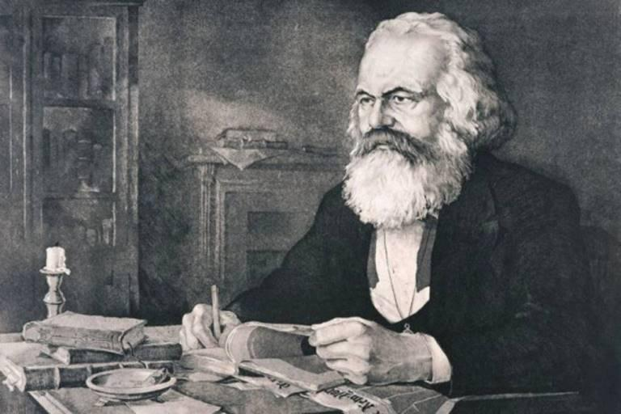
Если бы из мира исчез параллелизм, все что мы бы потеряли – скорость наших систем. (c) Я

Slide 29

Способы ускорения CPU
Увеличение тактовой частоты процессора
Улучшение архитектуры (AVX инструкции, конвейеры)
Параллелизм

Slide 30

Параллелизм
Параллелизм – добивается ускорения
за счет распределения задач между исполнителями.

Slide 31
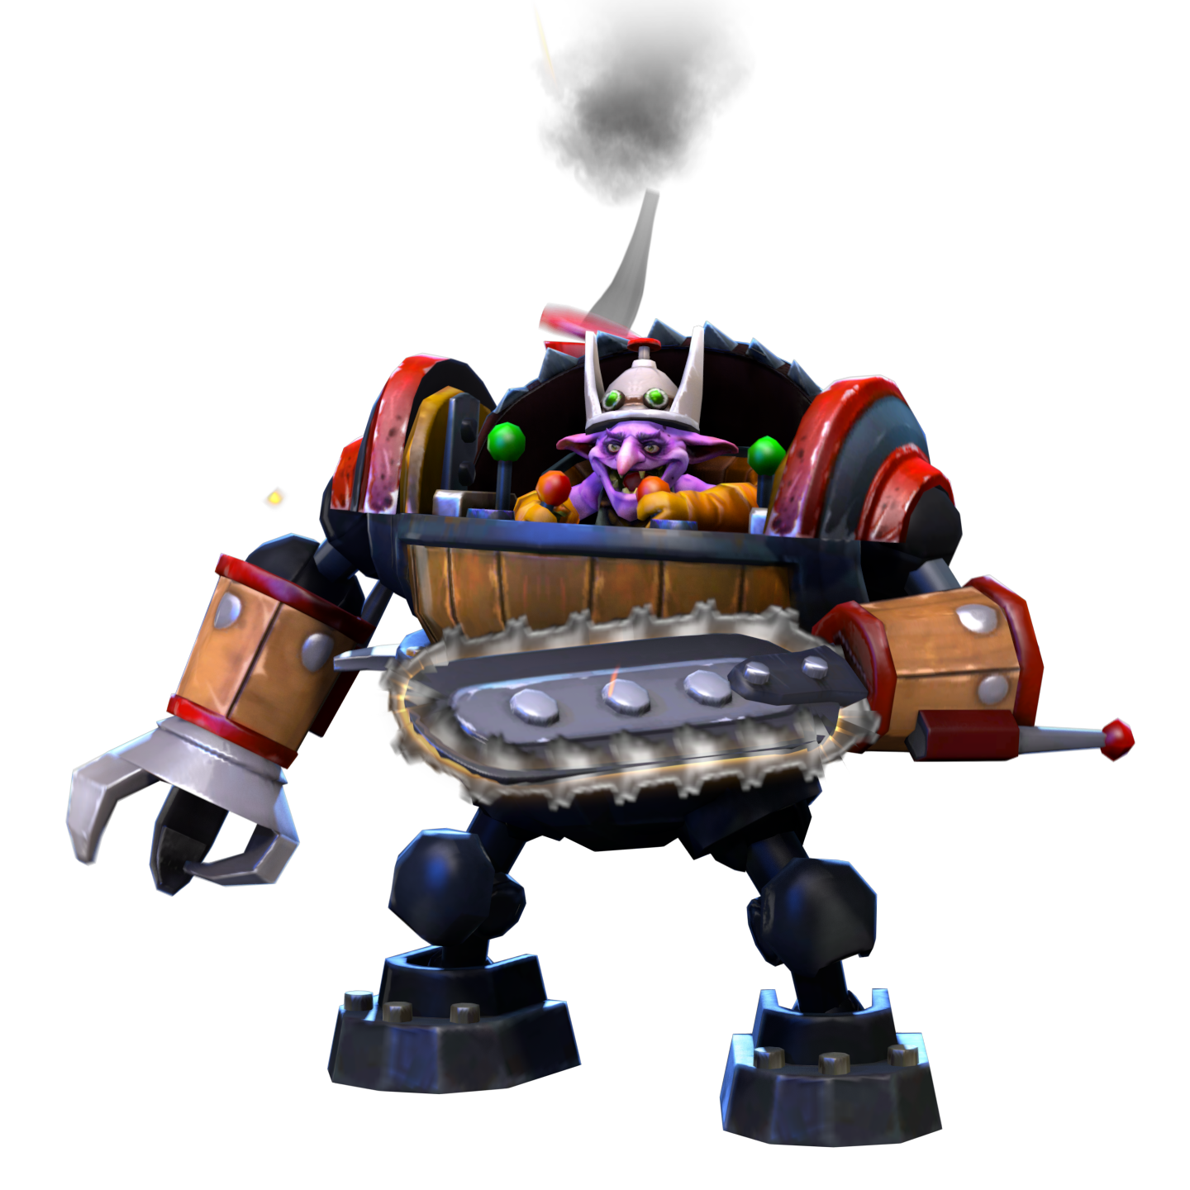
Срубят лес быстрее чем

Slide 32
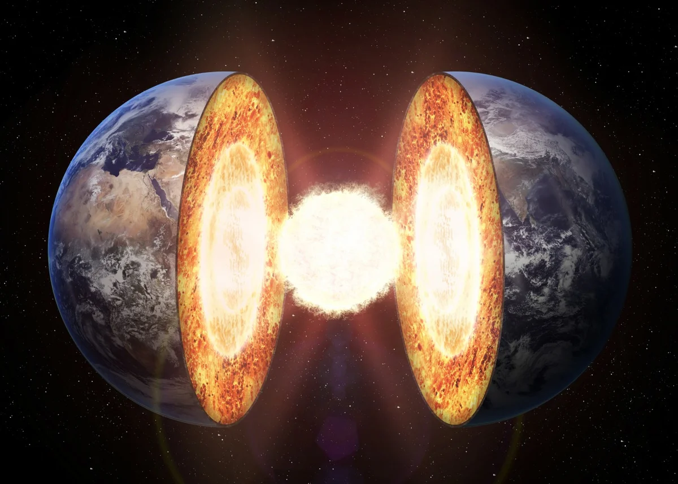
В современных ЭВМ.
Что является исполнителями задач?

Slide 33
Конкурентность != параллелизм.
Конкурентность | Параллелизм | Пример
+ | - | ОС на одном ядре, JavaScript
- | + | Последовательное выполнение задач группой исполнителей.
+ | + | Раздать множество группе исполнителей, чтобы они выполняли их конкурентно.
- | - | Последовательное выполнение на одном ядре

Slide 34

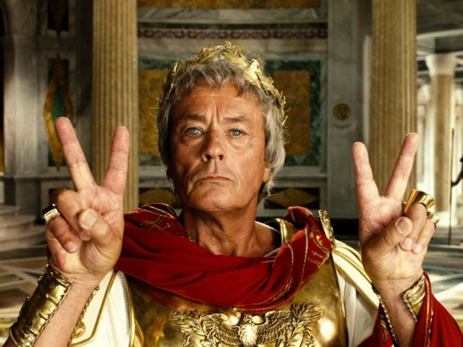
Конкурентность+ Параллельность-

Slide 35
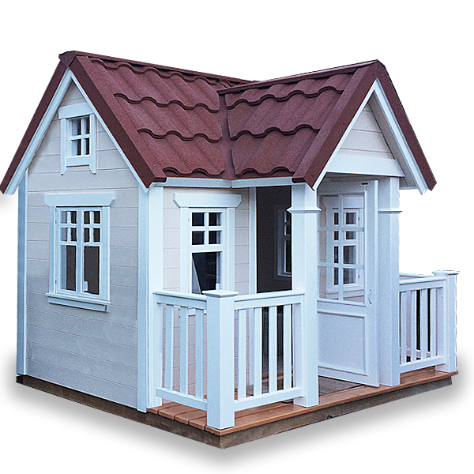

Конкурентность- Параллельность+

Slide 36

Конкурентность+ Параллельность+

Slide 37

Есть вопросы по параллелизму? Ясно ли в чем различие К и П?

Slide 38

Нам, разработчикам, хотелось бы:
Уметь писать конкурентные сервисы.
Использовать параллелизм для ускорения наших сервисов.

Slide 39
Дальнейший план
Конкурентность достигается тремя основными способами
Горизонтальное масштабирование
Многопоточность
Асинхронность
Параллелизм можно достичь с помощью:
Многопоточности

Slide 40
Конкурентность через многопоточность
Машина
Операционная система
Процесс 1
Поток 1
Поток 3
Поток 2
Поток 4

Slide 41
Конкурентность через многопоточность
Процесс
Поток 1
T1
T4
Поток 2
T3
T2
Поток 3
T5
T8
T6
T7
Поток 4

Slide 42
Конкурентность через многопоточность .
Процесс
T2
T1
Поток 1
Max in flight = 4
T4
T3
Поток 2
T6
T5
Поток 3
T8
T7
Поток 4

Slide 43
Конкурентность через многопоточность.
Max in flight – равен количеству рабочих потоков (worker threads).
Перевод:
Хочешь выполнять по N задач одновременно – придется
держать N потоков.

Slide 44
Многопоточность. Проблемы
Хотелось бы создавать потоки как можно реже.
Создание потока – относительно дорогая операция.
Хотелось бы иметь потоков как можно меньше.
Потоки занимают много места в памяти.
Между потоками происходят переключения, что замедляет работу программы.
Есть лимит на количество потоков.

Slide 45
Параллелизм через многопоточность. Поток – задача, ядро – исполнитель.
CPU
П1
Я1
П2
П3
П4

Slide 46
Параллелизм через многопоточность. Поток – задача, ядро – исполнитель.
CPU
П1
Я1
Я2
П2
П3
Я3
Я4
П4

Slide 47
Параллелизм через многопоточность. Поток – задача, ядро – исполнитель.
CPU
П1
Я1
Я2
П2
П3
Я3
Я4
П4
П5
А этот типа выполнится потом

Slide 48
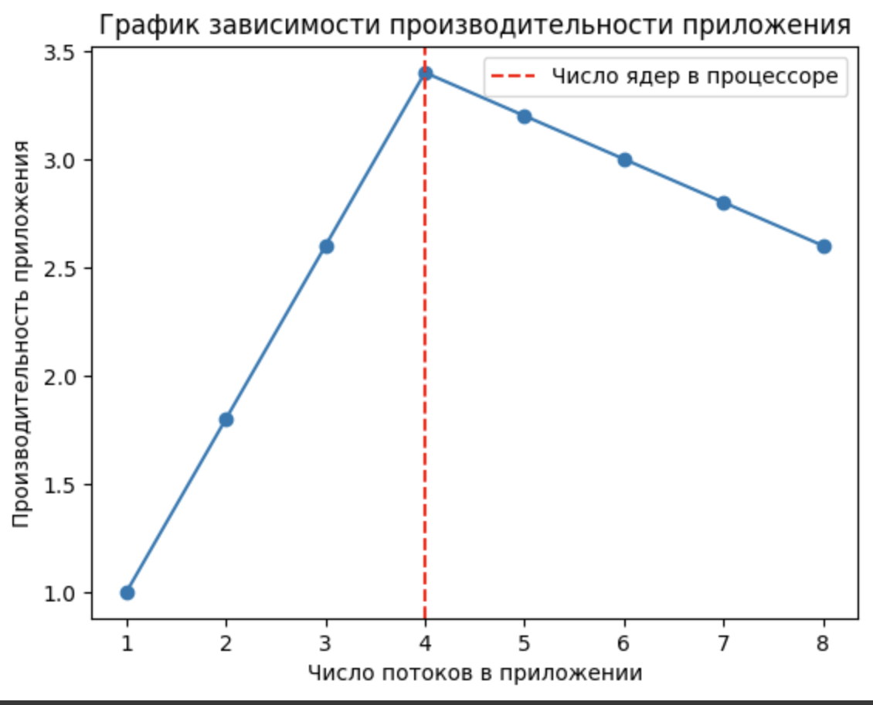
Параллелизм через многопоточность.
Чтобы получить все бонусы от параллелизма –
достаточно создать потоков = количеству ядер!

Slide 49
Идеальная многопоточность
Хотелось бы создавать потоки как можно реже.
Выход: переиспользовать потоки.
Хотелось бы иметь потоков как можно меньше.
Количество потоков = количеству ядер (чтобы получить все бонусы параллелизма, но ухудшить производительность лишними)

Slide 50

Многопоточность. Выводы. Конкурентность.
Конкурентность получать через многопоточность – очень дорого.
Излишние потоки накладывают дебаф на производительность приложения.
Дорого создавать потоки новые.

Slide 51
Многопоточность. Выводы. Параллелизм.
Многопоточность позволяет ускорить приложение через параллелизм.
Для производительности идеальное число потоков – равное числу ядер.

Slide 52

Отправляемся искать альтернативу многопоточности

Slide 53

Из каких сегментов состоит задача?
Отправка сообщения в Telegram
Установка соединения
Парсинг запроса
Авторизация пользователя
Проверка корректности запроса
Запись сообщения в базу
Отправка обратного ответа пользователю

Slide 54
Какой сегмент самый долгий?
Отправка сообщения в Telegram
Установка соединения
Парсинг запроса
Авторизация пользователя
Проверка корректности запроса
Запись сообщения в базу
Отправка обратного ответа пользователю
1
2
3
4
5
4

Slide 55



Запись в базу.
Поток 1

Slide 56

Вопрос: Что делал поток 1, пока база данных обрабатывала запрос?

Slide 57
Виды задач (что в задаче преобладает)
CPU bound
Арифметика
Перемножение матриц
Machine learning
Алгоритмы на данных
IO bound
Запись на диск
Отправка сообщений в сеть

Slide 58
Экономия на IO-bound задачах
Большинство задач в современных сервисах – IO bound.
Во-время выполнения IO bound задачи основной поток – AFK. Он может пойти заниматься чем-то другим.

Slide 59
Запись в базу. Асинхронность
Поток 1
Очередь

Slide 60
Итоги. Идеальная модель
Многопоточность. Число потоков = числу ядер.
Полагается на параллелизм (ускорение)
Нет лишнего оверхеда, потоков мало.
Используем асинхронность.
Можно переиспользовать потоки, так как они теперь не зависают на IO-bound операциях, а таких операций очень много.

Slide 61

Многопоточность в Scala
Немного практики! (будет в домашке)

Slide 62
Потоки в Scala (JVM)
def someTask(): Unit = {
// … выполнение задачи
}
val thread = new Thread(() => someTask())
thread.start()// поток пошел выполняться и делать задачу

Slide 63

Переиспользование потоков. Зачем?
Потоки создавать дорого.
Убивать потоки, следовательно, – расточительно.

Slide 64
Thread pool. Пул потоков
T1
T2
T3
T4
Task queue
T5
T6
T7
T8

Slide 65
Thread pool. Устройство потока. Алгоритм.
T1
Проверь очередь.
Если в очереди есть задача, выполняй ее. Если задачи нет – повторяй алгоритм.

Slide 66
Thread pool. Пул потоков
T1
T2
T3
T4
Task queue
T5
T6
T7
T8

Slide 67
Thread pool. Java (and Scala)
class ThreadPoolExecutor
corePoolSize – сколько потоков по дефолту. (минимальное число)
maximumPoolSize – максимальное число потоков.
keepAliveTime – через сколько времени убить AFK поток.
workQueue – очередь задач.
threadFactory – фабрика потоков (с ее помощью ThreadPool заполняется потоками)

Slide 68
1. Fixed thread pool
corePoolSize = maximumPoolSize
Число потоков фиксированное, неизменное.
Если один из потоков умирает - ему на замену тут же создается новый.

Slide 69
2. Cached thread pool
maximumPoolSize = Int.MaxValue
corePoolSize = 0
keepAliveTime = 60 seconds
Изначально потоков 0.
Потоки без работы умирают через минуту.
Если потоков не хватает свободных под задачу - создается новый. (вплоть до бесконечности)

Slide 70
ExecutionContext
trait ExecutionContext {
def execute(runnable: () => Unit): Unit
}
Как выполнять тут функции, возвращающие значения?
Как достать значение?

Slide 71
Что дальше? Лекция 2. Futures.
Асинхронная композиция.
Callbacks.
Futures, promises.

Slide 72
Что дальше? Лекция 3. Monad IO.
IO-нотация. Язык описания вычислений.
Cats effect 3

Slide 73
Что будет в домашке?
Попробуем писать конкурентный код через многопоточность

